Slide 1
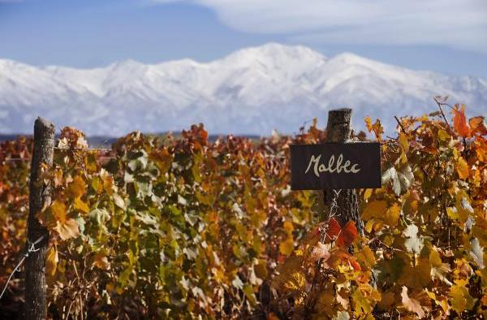
Exklusiva sydamerikanska röda viner
Borås 4 april 2016

Slide 2
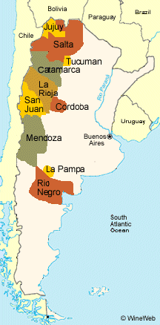
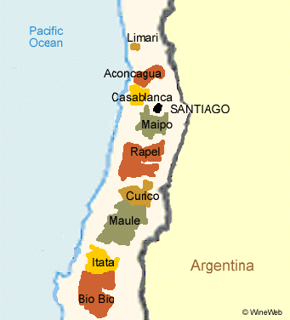

Slide 3
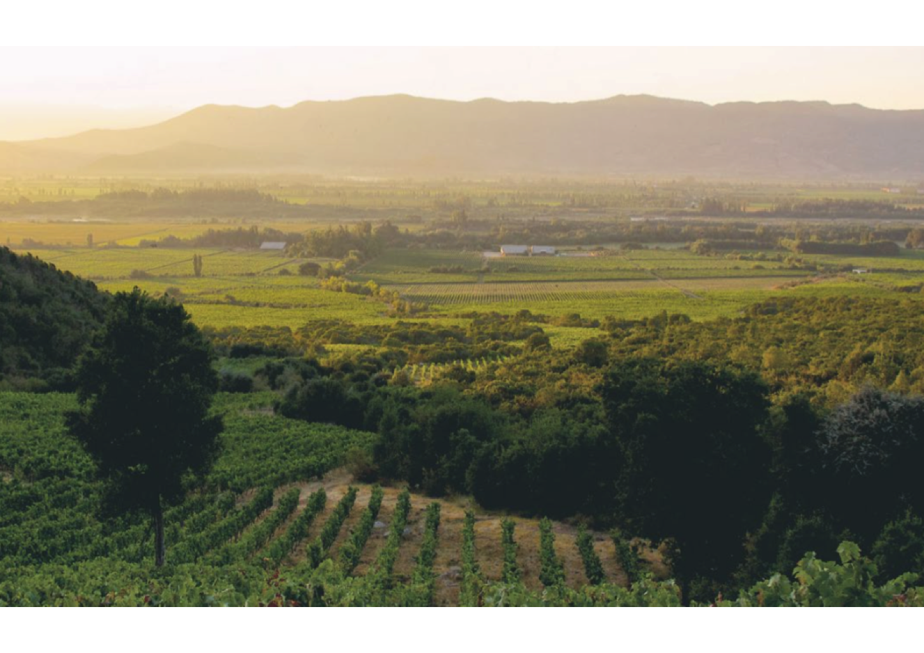
Argentina
Beläget i södra delen av den amerikanska kontinenten, med en befolkning på 42 miljoner invånare och ett område som är fyra gånger större än Frankrike, är Argentina ett av världens naturreservat.
Denna rikedom av naturliga ekosystem omfattar stora, högproduktiva vinodlingsregioner som sträcker sig längs foten av Anderna , i de västra delarna av landet, från latitud 22° till latitud 42° söder. Den odlade arealen omfattar mer än 538 071 tunnland.
Det är i detta sammanhang, och under loppet av fem århundraden, som Argentina har utvecklat en sådan extraordinär vinindustri. Höjden, det breda temperaturintervallet, den lokala know-how, den nya tekniken och en djupt rotad populär vinkultur som gett vinerna sin unika identitet och kvalitet.

Slide 4
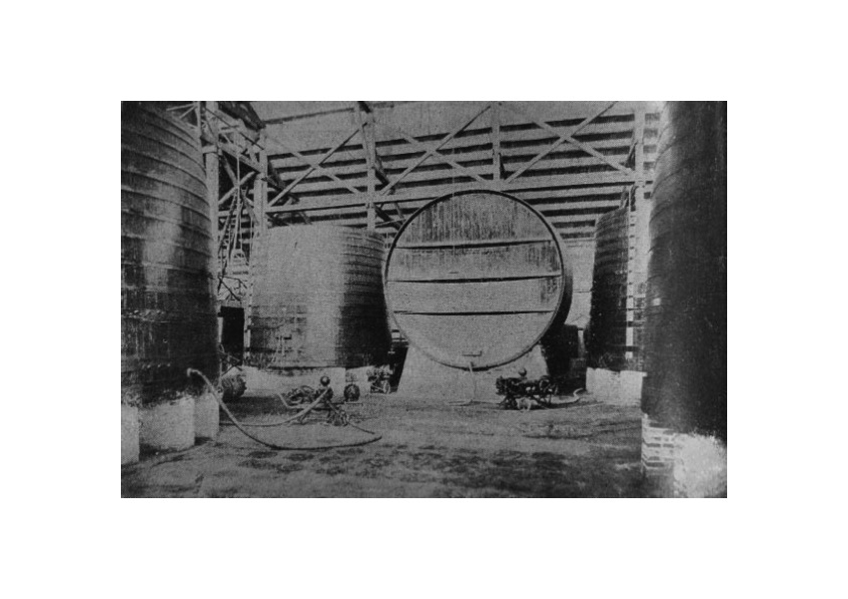
Historia
Spanska bosättare tog med sig vinrankor på 1500-talet till Argentina
Jesuitmissionärer spelade en stor roll både gällande att lokalisera vingårdslägen och att få igång en fungerande vinproduktion.
Viktigaste druvan var Criolla Chica, troligtvis samma som Kaliforniens Mission.
Efter självständigheten 1816, kom immigranter från Italien, Spanien och Frankrike, vilka la grunden till den mångfald av druvor och vinstilar som idag finns i Argentina.
1853 grundade Miguel Pouget Argentinas Jordbruksskola i Mendoza och introducerade bl a Malbec, vilken blivit Argetntinas ”egna” druva.
I slutet av 1800-talet så stod järnvägen mellan Mendoza och Bueno Aires färdig, vilket öppnade en stor marknad för Mendozas viner.

Slide 5
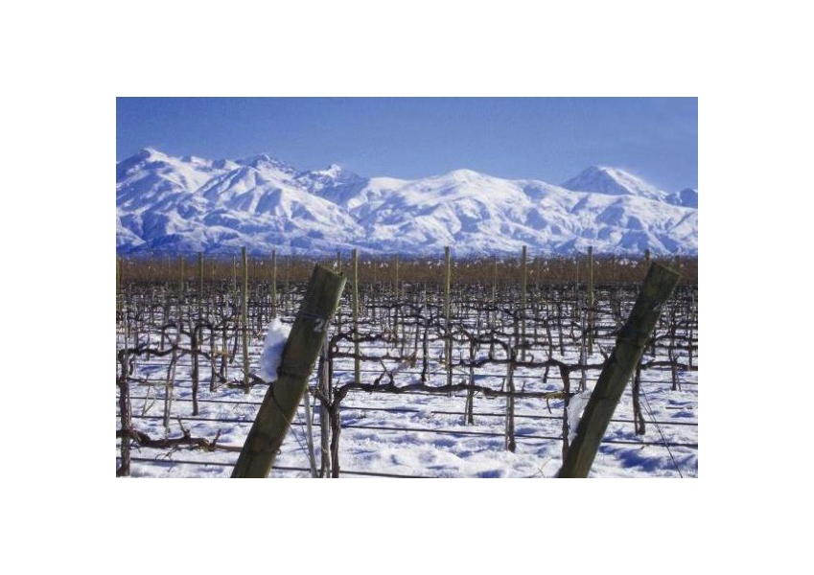
Klimat / Jordmån
De flesta vinodlingarna ligger på över 500 möh (i medeltal över 900 möh).
Kontinentalt och torrt klimat med väldefinierade årstider, varma somrar, kalla vintrar som tillåter vinstockarna att vila.
Med mer än 320 soldagar per år och begränsad nederbörd, gör att floderna och bevattningssystem är nödvändigt.
Argentina har sluppit vinlusen vilket man tror har att göra med att man konstbevattnade genom att svämmade över vinodlingarna.
Andra faktorer är isoleringen från resten av världen, det extremt torra klimatet samt den sandiga/grusiga jordmånen.

Slide 6
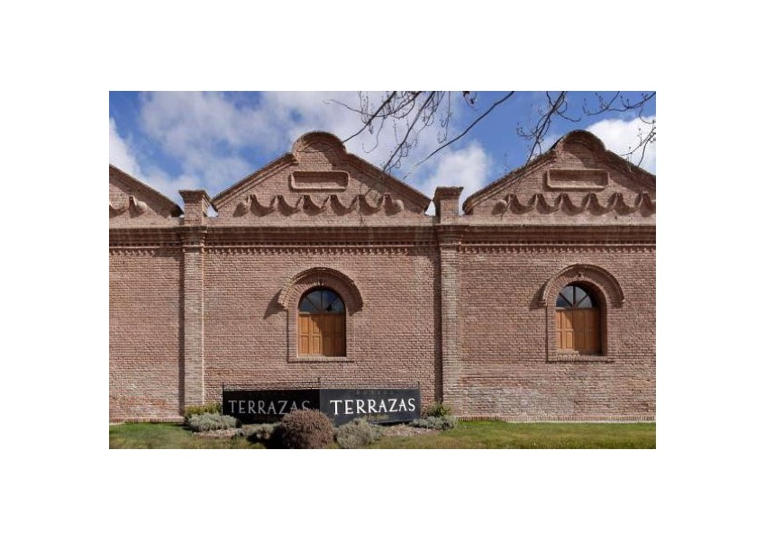
Mendoza
Argentinas största och viktigaste vindistrikt. Ca 80% av landets produktion med 145 000 ha.
Här görs Argentinas bästa röda viner, på Malbec följt av Cabernet Sauvignon.
Kontinentalt (ej extremt) klimat, med klara årstider.
Jordmånen är lös, sandig, alluvial med lera.
God vattenförsörjning via 4 floder med smältvatten från Anderna. Kring floderna är omfattande system med reservoarer och bevattningskanaler uppbyggt.
Distrikt med DOC-rang
Likt de flesta Nya världenländer saknar Argentina det strikta appellationssystem som finns i Europa och införandet av ett sådant är inte populärt. Mendoza har kommit längst, och gett DOC-status till de två deldistrikten San Rafael och Luján de Cuyo. Även La Rioja har ett - Valle de Famatina.

Slide 7
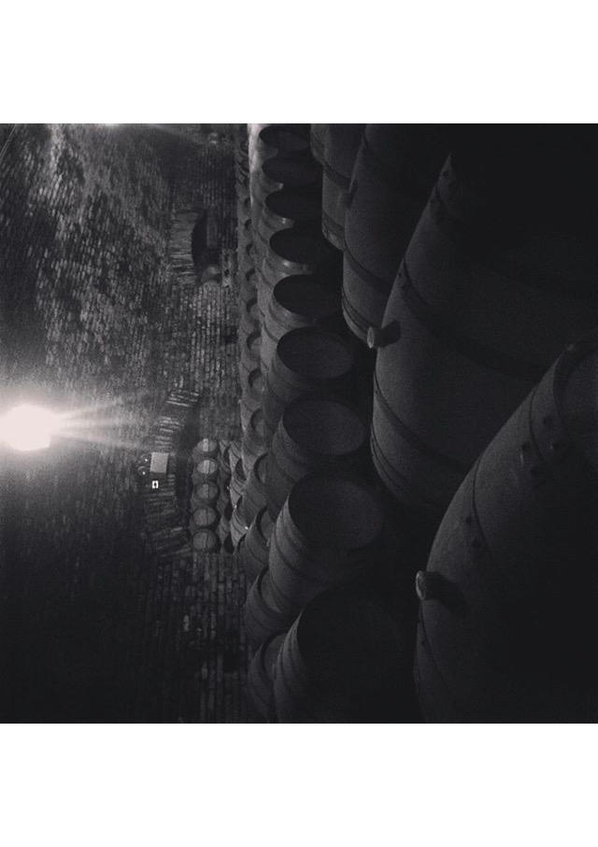
Chile
Chile är mycket av ett så perfekt vinodlingsland det går att komma. Isolerat från resten av världen, i norr av Atacama öknen, i söder av Antarktis, i väster av Stilla Havet och i Öster av Anderna, så finns här något av "edenlika" förutsättningar för odling av vin och andra frukter.
Klimatet är Medelhavslikt med många varma, torra och soliga dagar. Smältvatten från Anderna ger ett antal flodsystem som används för konstbevattning, och det är också därför som alla Chilenska vinområden ligger i anslutning till floddalar.
Mycket pga denna isolering från resten av världen så finns är få parasiter eller sjukdomar som hotar vinstockarna vilket gör att vinerna är mer eller mindre ekologiska. Inte ens vinlusen har hittat hit, men här hjälper också en jordmån med mycket sand till att hålla den stången. Chile har alltså (liksom Argentina) inte besvärats nämnvärt av vinlusen, vilket gör att det därför växer oympade vinstockar på de flesta håll.

Slide 8
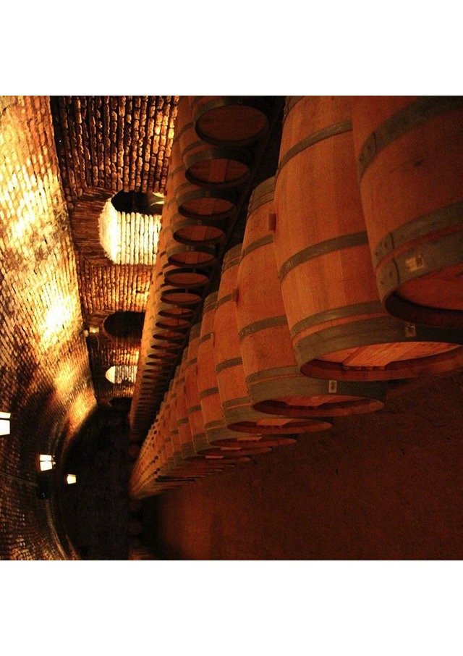
Historia
De första stockarna planterades av de spanska erövrarna i mitten av 1500-talet.
Första blå druvsorten var Pais (identisk med den Kaliforniska druvan Misson).
Från mitten av 1800-talet så byggdes det Chateau och importerades franska vinmakare, vilket blev lättare i slutet av 1800-talet då vinlusen börjat härja i Europa.
På inrådan av den franska botanikern, Claudio Gay Mouret, satte Chilenska myndigheter upp en förädlingsstation (Parque Quinta Normal) för växter (inklusive) vin så tidigt som på 1830-talet. Detta gjorde att man vid tiden för vinlusens utbrott i Europa hade tillgång till en bank av olika europeiska vinranker.

Slide 9
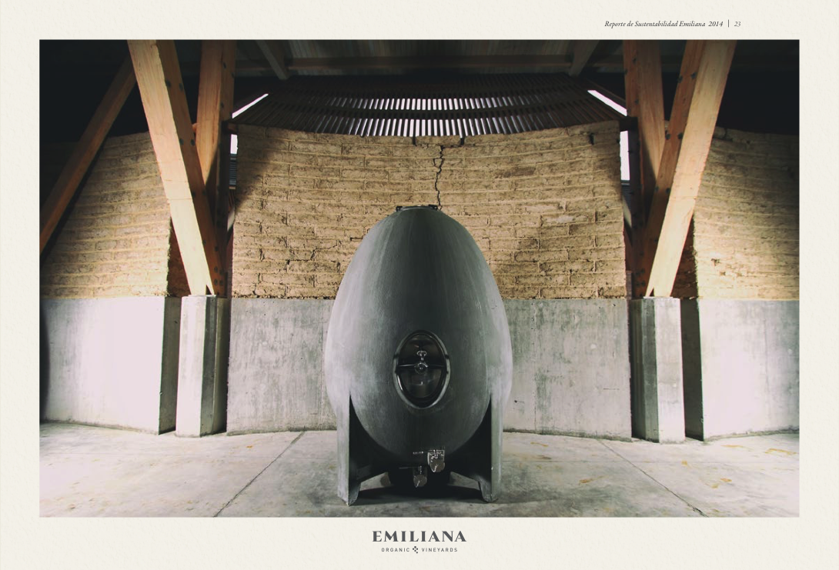
Region Valle Central
Den största och centrala regionen, som omfattar dalarna Maipo, Rapel, Curicó och Maule.
Rapel
Rapel är uppdelat i de två deldistrikten Cachapoal Valley och Colchagua Valley.
Colchaguas druvor är till 90 procent blå. Cabernet sauvignon leder stort före merlot och carmenère, men här görs också uppmärksammade viner av syrah och malbec. Det varma klimatet har fått producenterna att söka sig uppför svalare kullar som Apalta och Ninquén - namn som nu blivit berömda för sina viner.
Cachapoal är med sin karga jord och ett klimat med stora temperaturväxlingar mellan dag och natt ursprung för några av Chiles mest berömda premiumviner. Över 85 procent av druvorna är blå, mest cabernet sauvignon, följd av merlot och carmenère på respektfullt avstånd.

Slide 10
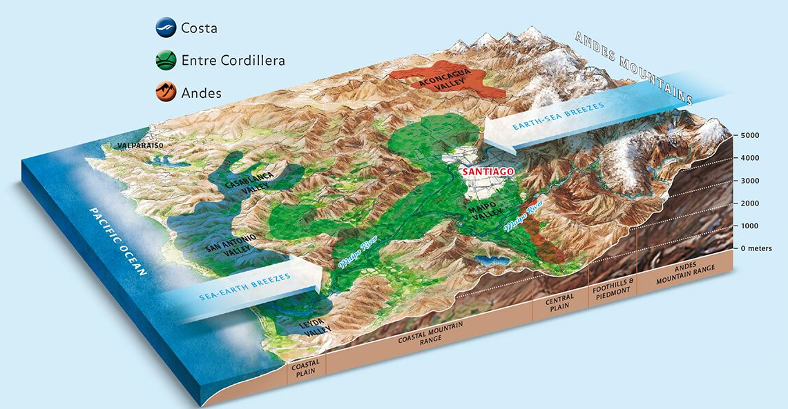
Klmat / Jordmån
Växtsäsongen är lång, med en druvmognad på runt 130 dagar.
Vindarna

Slide 12
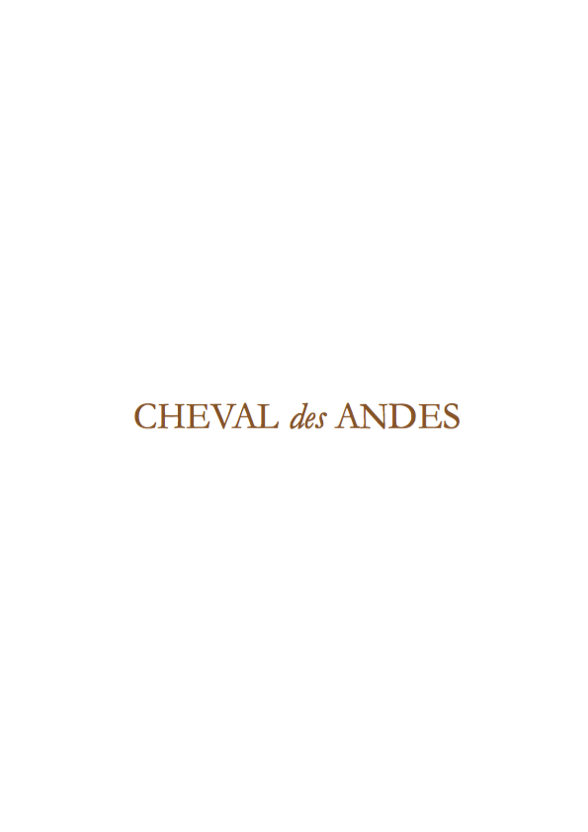
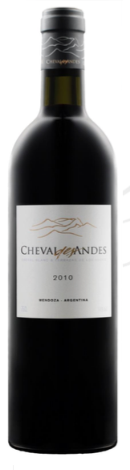
CHEVAL des ANDES
Cheval des Andes är en fusion mellan den berömda vingården Saint - Emilion
" Premier Grand Cru Classé A" : Château Cheval Blanc och Terrazas de los Andes , en Argentinsk vingård specialiserad på framställning av Premium vin på hög höjd sedan mer än två decennier .
Detta magiskt möte resulterar i en raffinerad, subtil och komplex Grand Cru of the Andes", vilket kombinerar kunskapen på vingården med de druvor av franskt ursprung som planterades 1929 på de bästa hög höjds jordarna i Mendoza : Las Compuertas , Luján de Cuyo
Artikel nummer: 92282
Systempris: 539
Volym: 75 cl
Årgång: 2010 (Skördad i april)
Druvor: Malbec (50%), Cabernet Sauvignon (30%), Petit Verdot (20%).
Land: Argentina
Område: Mendoza
Färg: Den har en attraktiv mörk röd färg med lila nyans.
Arom: Stickande , bläckiga aromer av björnbär , espresso , bitter choklad , vilda örter och krossat berg .
Smak: Har utmärkt mognad för ett vin från ett kallt år, erbjuder en lömsk sötma till en tät smak av mörka bär , lakrits och mineraler . Kombinerar enastående finess och energi , med en viktlös känsla. Avslutas med ädla tanniner och subtil enastående längd .
Alkohol: 14.20%

Slide 15
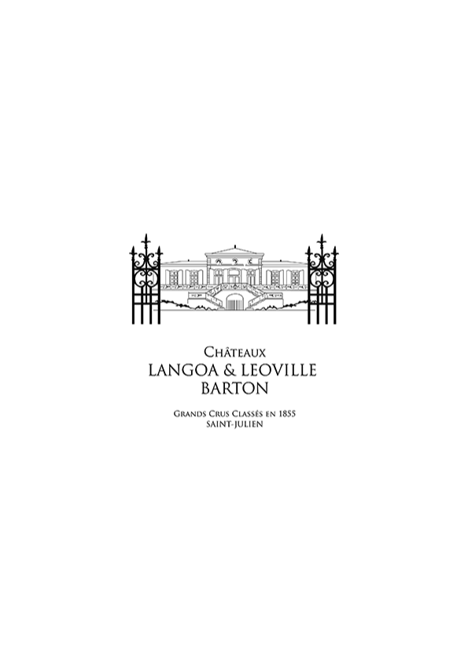
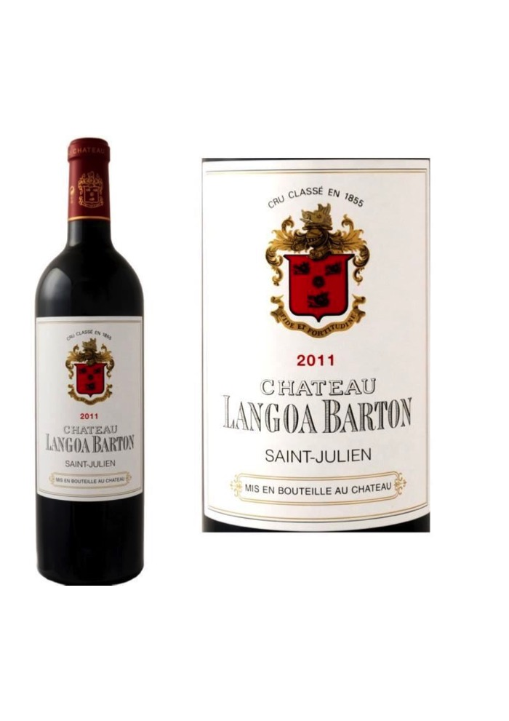
CHÁTEAU LANGOA BARTON
Irlänska familjen Barton har sedan 1600 talet funnits i och handlat med Bourdaux. I mitten och slutet av 1700 talet förvärvade man ett antal vingårdar och det vackra huset Cháteau Léoville som man döpte till
Cháteau Léoville Barton. I dag är den tionde generationen Barton med och diriver företaget.
Artikel nummer: 95263
Systempris: 538
Volym: 75 cl
Årgång: 2011 (Skördad mellan 12 och 23 sept)
Druvor: Cabernet Sauvignon, (63%) Merlot, (34%) Cabernet Franc (3%)
Land: Frankrike
Område: Bordeaux, Haut-Médoc, Saint-Julien
Färg: Den har en attraktiv rubin röd färg med lila nyans.
Arom: Exotiska , parfymerade dofter av plommon , jordgubbe saft , orientaliska kryddor och
lagerblad kompletteras med en antydan till kamfer .
Smak: Rund smak av mörka bär med frisk syra och toner av grafit.
Fyllig med mogna tanniner och långt avslut.
Alkohol: 12,5%

